Slide 1
Навчання офлайн і онлайн
Виступ на батьківських зборах
квітень 2023

Slide 2
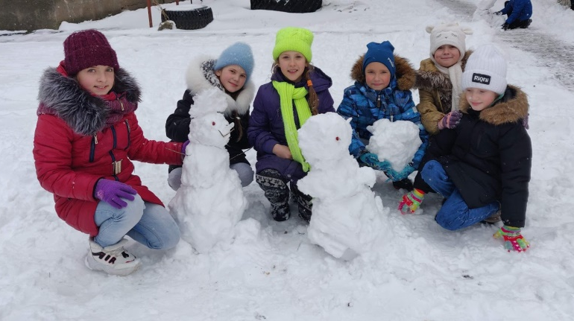
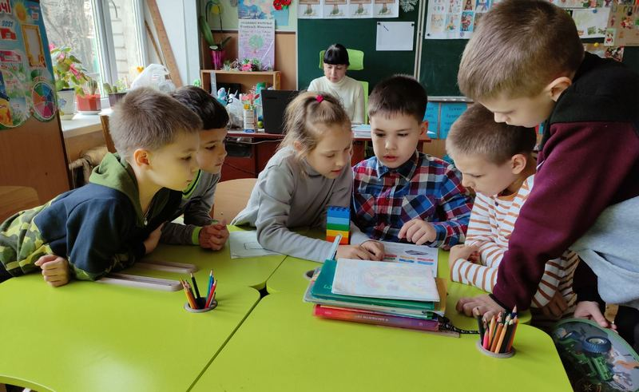
Форми навчання
Офлайн навчання
Це традиційна форма навчання, при якій учні та вчителі знаходяться разом в класі або навчальному закладі. Учень може слухати пояснення, виконувати завдання та спілкуватися з вчителем та іншими учнями без використання комп'ютерів та Інтернету.

Slide 3
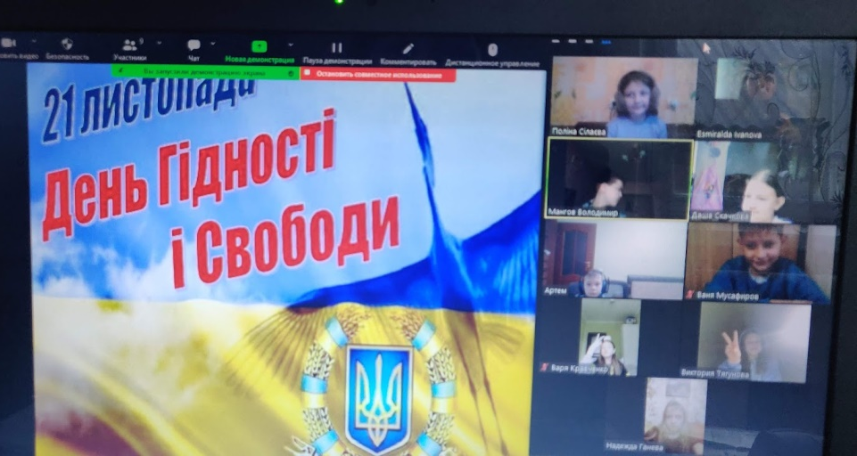
Форми навчання
Онлайн навчання
Це форма навчання, при якій учень та вчитель знаходяться в різних місцях і взаємодіють за допомогою комп'ютера та Інтернету. Учень може отримувати інформацію, виконувати завдання та спілкуватися з вчителем та іншими учнями в онлайн-середовищі.

Slide 4
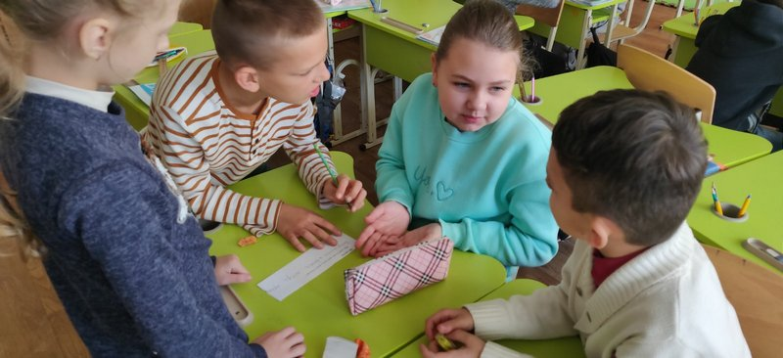
Офлайн навчання
Перевага
передбачає навчання в класі або на ділянці школи;
забезпечує більш живу та активну взаємодію між учнями та вчителями особисто та безпосередньо;
більше можливостей для соціальної підтримки.
Недоліки
фіксований графік уроків
вимагає більше часових витрат, оскільки потрібно витрачати час на те, щоб дістатися до школи;
менш гнучке, особливо в умовах карантинних обмежень та інших викликів, які затримують навчальний процес.

Slide 5
Онлайн навчання (дистанційне)
Переваги
учні можуть навчатися з будь-якого місця, що має доступ до Інтернету, та в зручний для них час.
Гнучкий режим навчання.
Використання різних платформ або месенджерів для навчання
Моніторинг прогресу учнів під час виконання тестів в режимі реального часу
Недоліки
відсутність прямого контакту з вчителем та іншими учнями,
Учню складно ставити питання та своєчасно отримувати зворотний зв'язок,
Має бути певний рівень самодисципліни та технічної грамотності.

Slide 6
Дистанційне навчання може бути
Синхронним
асинхронним
Це “прямий ефір”, дитина контактує через засоби зв’язку безпосередньо з учителем.
Це може бути відео-, аудіозв’язок, спілкування в чаті.
Це дозволяє підтримати дітей, спричиняє розуміння дитиною, що вона долучена до спільного процесу, вона не сама.
Може відбуватися через електронне листування, відео уроки, освітні сайти, блоги тощо.
Воно важливе для дітей, яким потрібно більше часу на опрацювання тієї чи іншої теми, для дітей з різними освітніми потребами.

Slide 7
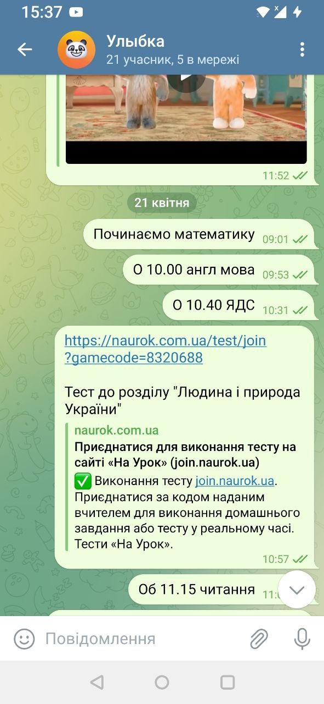
Найкращий результат має гібридне навчання
Ми зустрічаємось із дітьми в синхроні (наприклад на відеоконференції) і водночас застосовуємо асинхронне навчання (відеоурок).
Чому так? Надається підтримка учням у синхроні. Також це дає можливість учням самостійно планувати своє навчання, виходячи з тих чи інших умов.

Slide 8
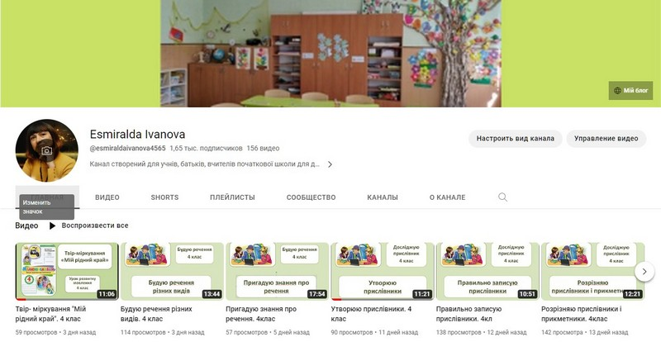
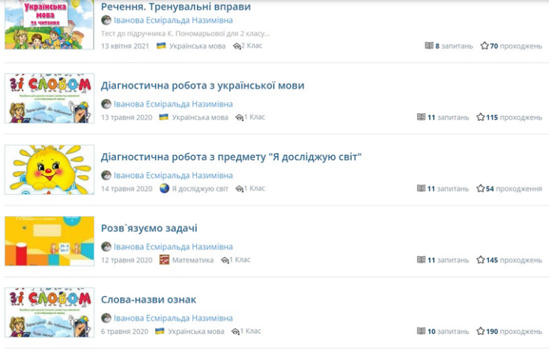
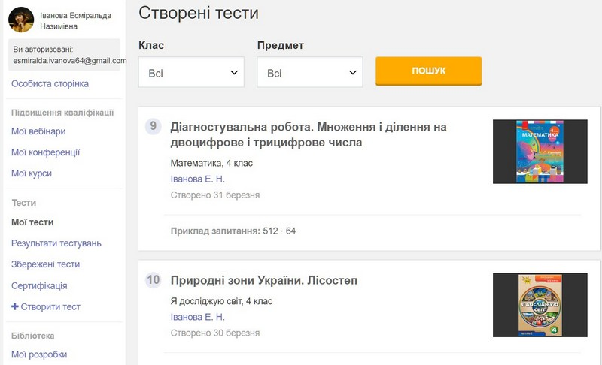
Мої сторінки в інтернеті для онлайн навчання
http://blog.ivanovsoft.com/
https://www.youtube.com/@esmiraldaivanova4565/
Всеосвіта - Національна освітня платформа (vseosvita.ua)
Освітній проект «На Урок» (naurok.com.ua)

Slide 9
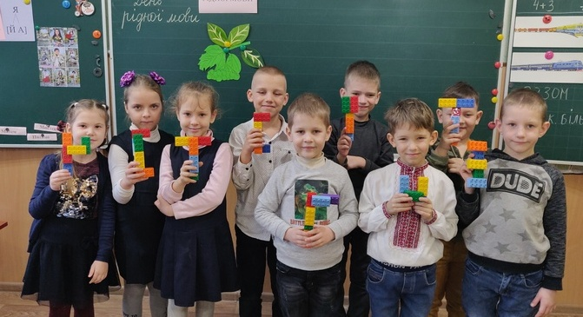
Що краще: офлайн чи онлайн навчання?
Офлайн онлайн
В класі вдома
Колективно самостійно
Спілкування живе спілкування через меседжери
Вчитель поруч вчитель на екрані
Обидва формати отримання знань мають свої плюси та мінуси.
Наші реалії диктують вимоги до навчання.

